Slide 1



ПРЕЗЕНТАЦИЯ НА ТЕМУ:
РЕШЕНИЕ КОМПОЗИЦИОННЫХ ЗАДАЧ ПРИ РАЗРАБОТКЕ СЕРИИ ГРАФИЧЕСКИХ РАБОТ
Разработал руководитель:
Андриюк Вероника Элдаровна

Slide 2

СОДЕРЖАНИЕ
Введение
ОСНОВЫ КОМПОЗИЦИИ
  1.1. Предмет композиции
  1.2. Основные законы композиции
  1.3. Особенности графического искусства, его виды и отличия
ПРАКТИЧЕСКАЯ ЧАСТЬ
2.1. Этапы работы
2.2. Работа в материале
Заключение
Литература
Приложение А. Примеры работ художников
Приложение Б. Результат работы

Slide 3
Цель работы: проанализировать теоретические особенности решения композиционных задач, и воспроизвести на практике полученные знания.
Задачи:
Изучить специальную литературу и выявить сущность понятия композиции, композиционные задачи
Проанализировать особенности композиции в графических работах
Рассмотреть композиционные особенности посредством известных работ художников
Применить полученные знания путем создания на практике серии графических работ.

Slide 4
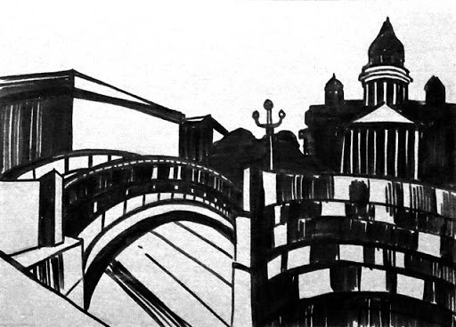
Композиция - структурная основа картины, рисунка, иллюстрации, объекта дизайна. Это связь элементов картины друг с другом в соподчинении второстепенного главному. Она базируется на принципах зрительского восприятия и тесно связана с содержанием, характером раскрытия художественного образа, авторской идеей и назначением произведения.

Slide 5
ОСНОВЫ КОМПОЗИЦИИ
1.1 Предмет композиции
«Композиция» в переводе с латинского compositio обозначает сочинение, составление, расположение.
В числе основных средств композиции называют, следующие элементы: формат, пространство, «центр внимания», ритм, контраст, светотень, цвет, декоративность, динамика и статика, равновесие, симметрия и асимметрия, открытость и замкнутость.

Slide 6

  1.2 Основные законы композиции
Закон цельности (неделимости) - неделимость композиции означает невозможность воспринимать её как сумму нескольких, хотя бы в малой степени самостоятельных частей.
Закон контраста - одновременно борьба противоположностей и их диалектическое единство.
Закон новизны - художественный образ - это всегда что-то новое в искусстве и по форме, и по содержанию, проявляется в темах, художественных средствах, композиционных решениях.
Закон подчинения всех средств композиции идейному замыслу - художник создаёт цельное по восприятию, выразительное, идейно-художественное произведение. Это требует учёта соотношения объёмов, цвета, света, тона и формы, передачи ритма и пластики, движения и покоя, симметрии и асимметрии и других средств художественной выразительности основной идее произведения.

Slide 7
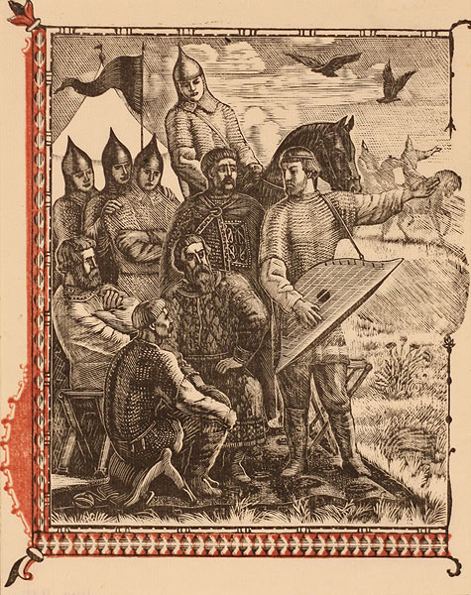
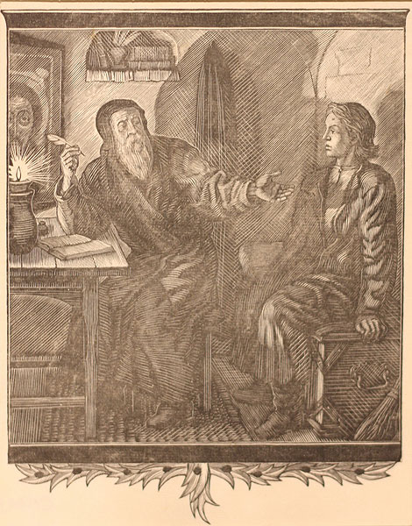
Фаворский В.А. Иллюстрация к "Слову о полку Игореве" (перед битвой)1950 г.
Фаворский В.А. Пимен и Григорий. Иллюстрация к трагедии "Борис Годунов".1955 г.

Slide 8
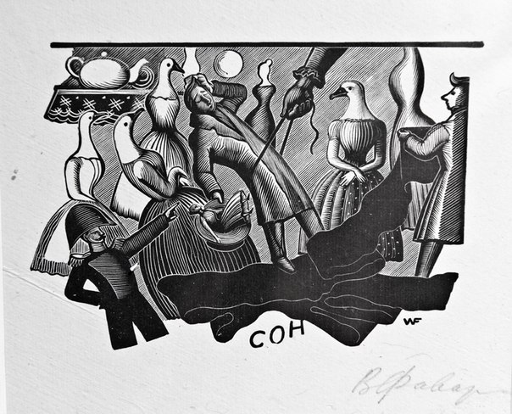
Иван Фёдорович Шпонька и его тётушка. Иллюстрация. Ксилография. 1931 г В.Фаворский

Slide 9
  1.3 Особенности графического искусства, ее виды и отличия
графика – такой вид изобразительного искусства, основу которого составляет рисунок; главными выразительными средствами графики являются линия, штрих, пятно, фактура, светотень;
цвет в графике применяется более ограниченно и условно,
изобразительный язык графики отличается лаконичностью в применении художественных средств;
основным материалом, на котором исполняются и тиражируются произведения графики, является бумага;

Slide 10
значительная часть графического искусства тесно связана с печатью, с возможностью тиражирования произведений;
создание произведений в графике требует относительно меньшего времени, чем в других изобразительных искусствах;
относительная простота техники, подвижность материалов, лаконизм и точность художественного языка делают графику искусством оперативным, а возможность широкого распространения – самым массовым видом изобразительного искусства.

Slide 11

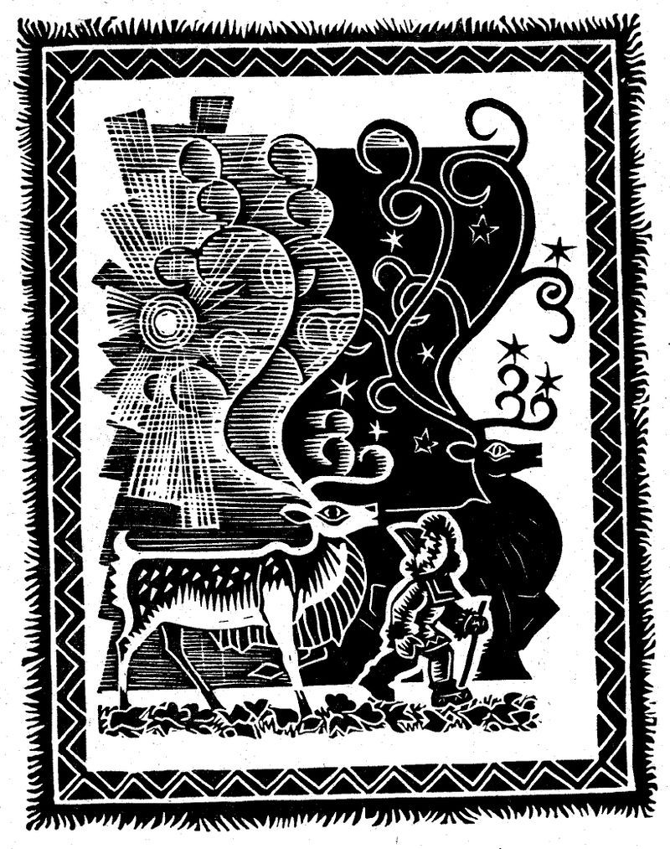
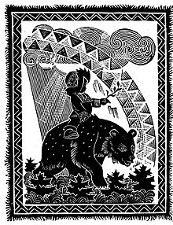

Иллюстрация к книге "Эскимосские сказки и легенды".
Художник Д. А. Брюханов

Slide 12
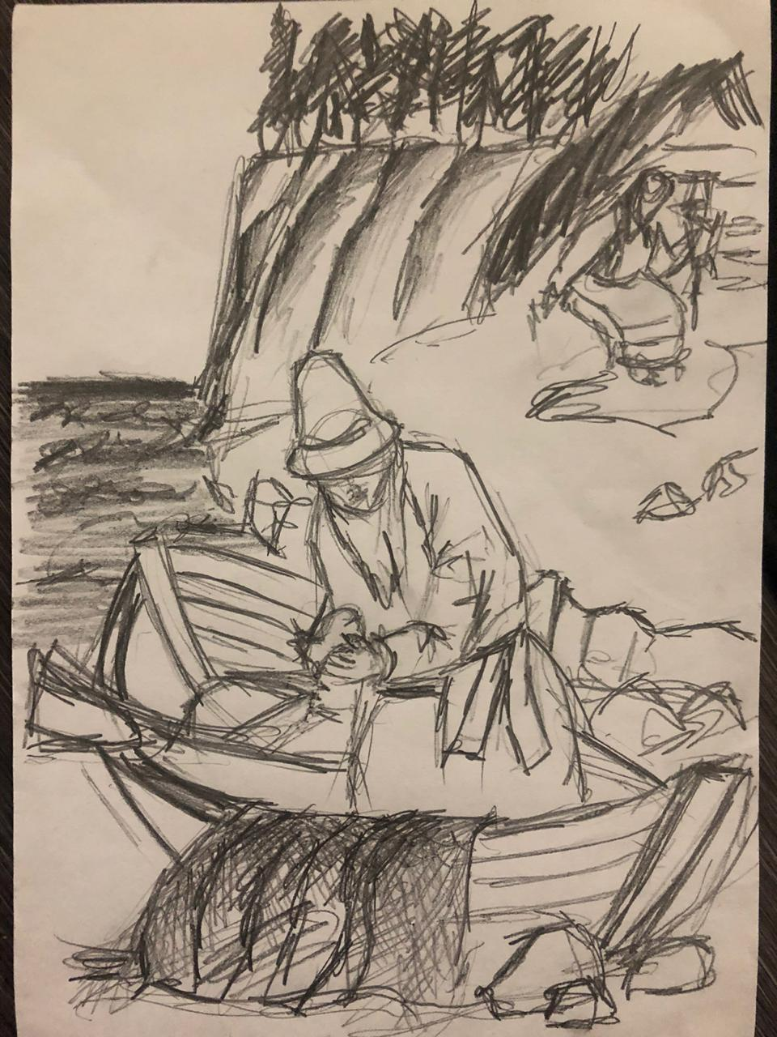
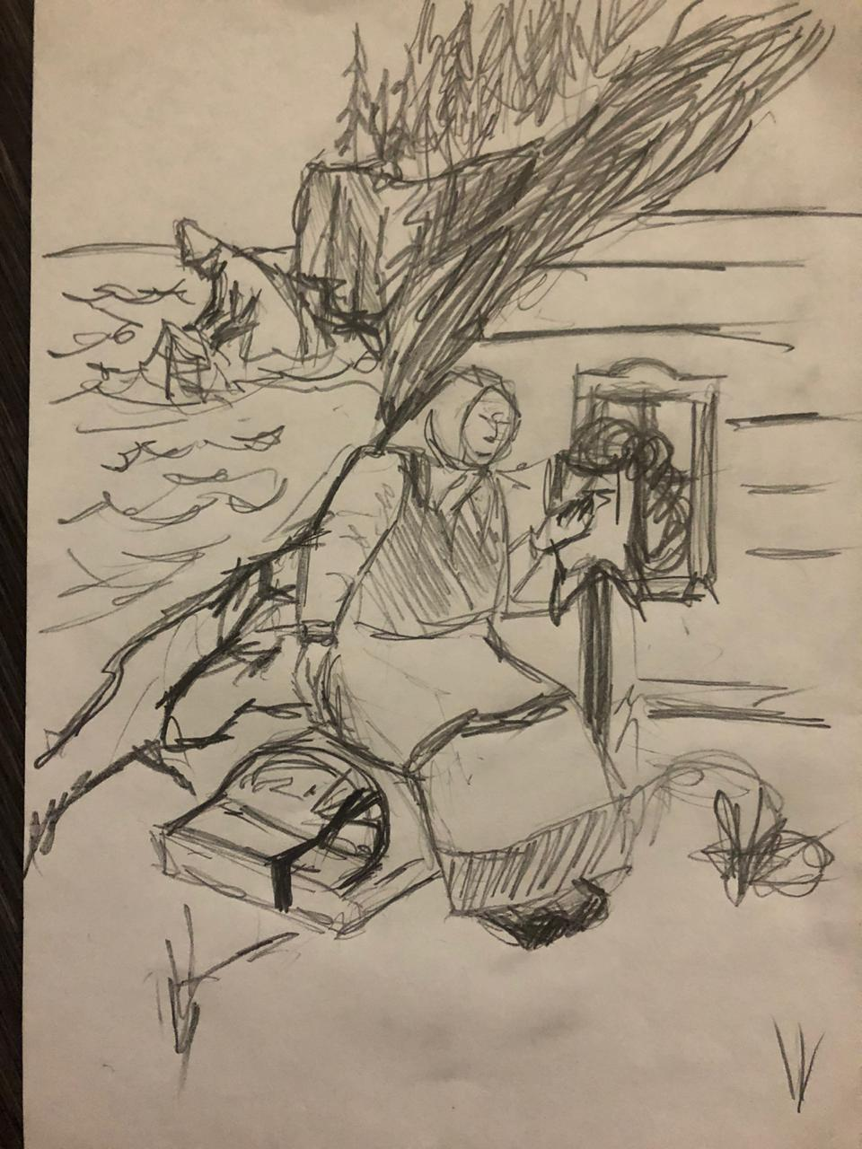
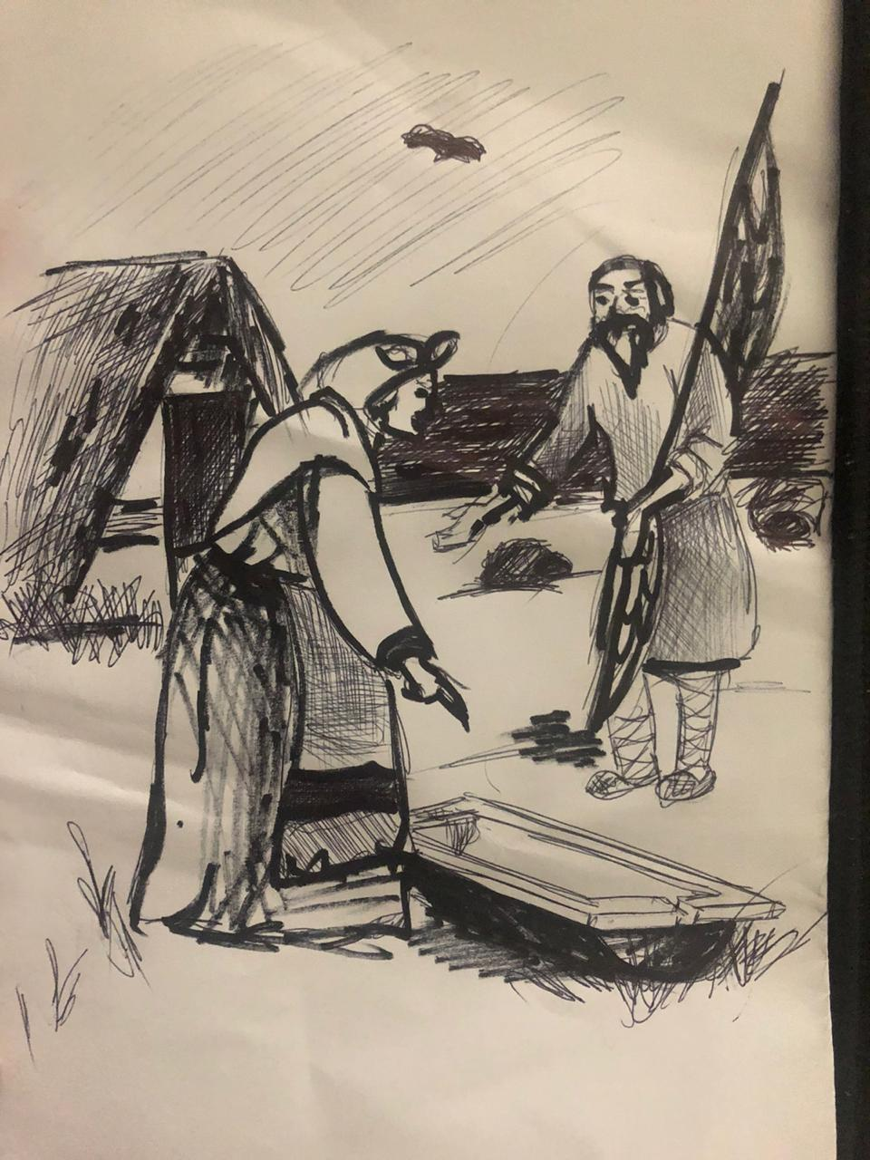
ПР АКТИЧЕСКАЯ ЧАСТЬ
2.1 Описание хода работы
Выполнение карандашных эскизов небольших форматов.

Slide 13
2.2 Работа в материале
Определяются основные этапы выполнения работ: выбор формата, создание и компоновка эскиза, стилизация изображения, первым делом намечается места заливки для придания фактур ы и объема стилизованному рисунку, при заливке темных пятен использовала широкий скошенный наконечник маркера, проработку деталей рапидографом, оформление паспарту.
Паспарту - кусок картона или бумаги с вырезанным в его сер един е четырёхугольным, овальным или круглым отверстием под рамку, в которую вставляют фотографию, рисунок или гравюру.

Slide 14
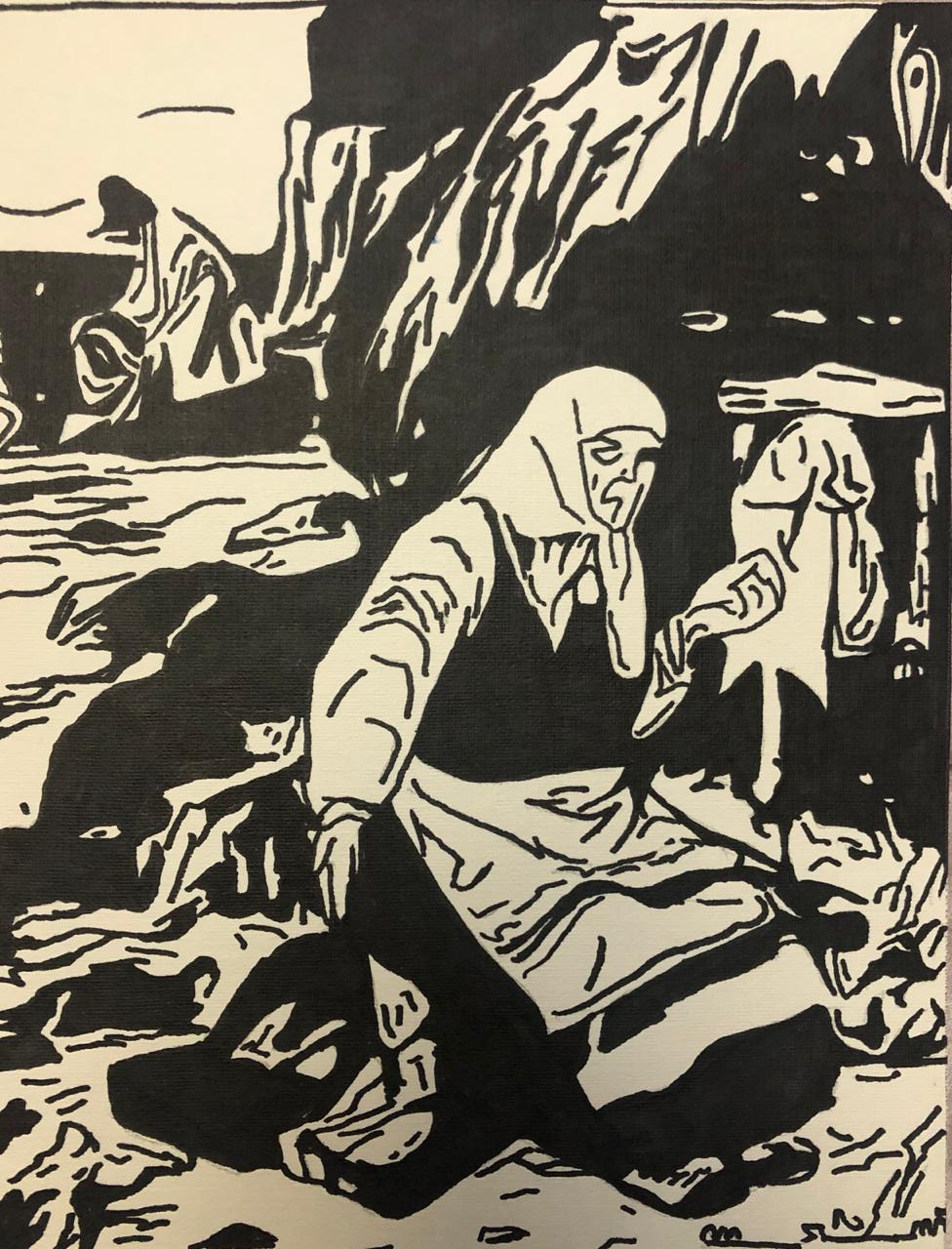
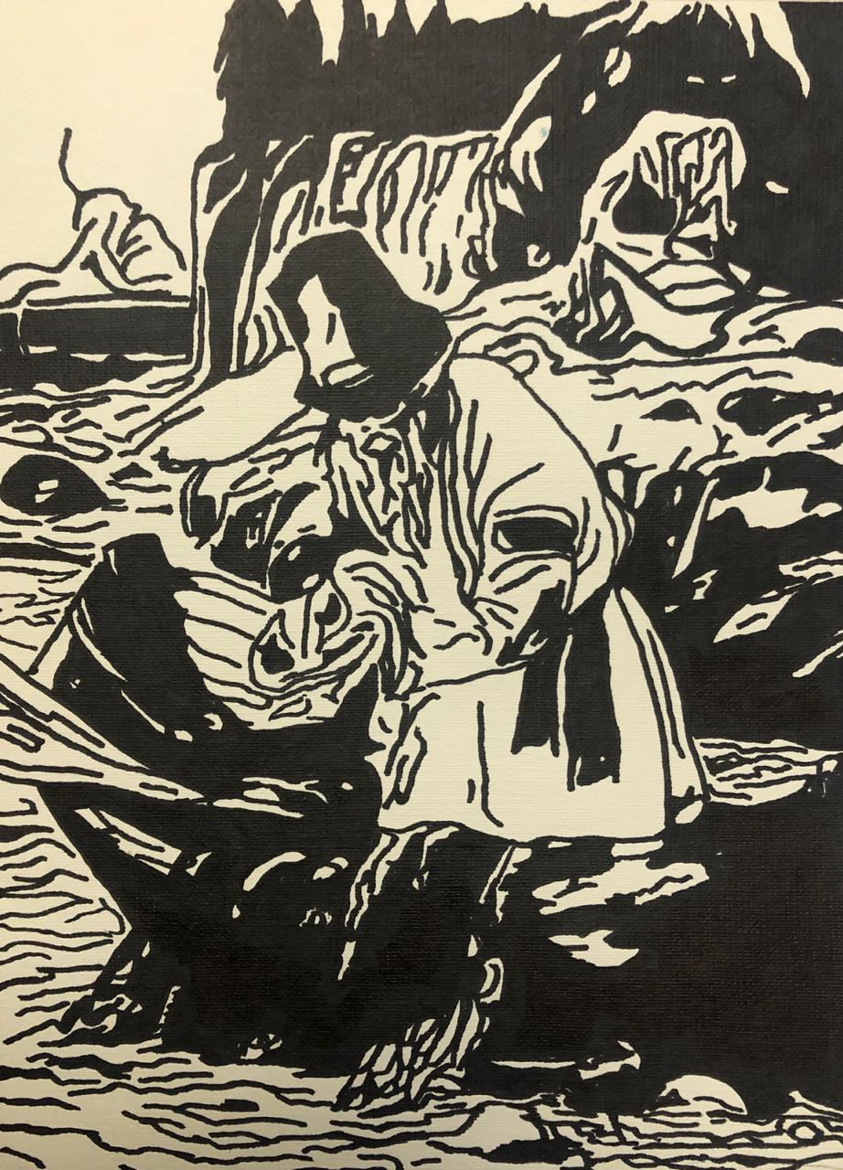

Slide 15
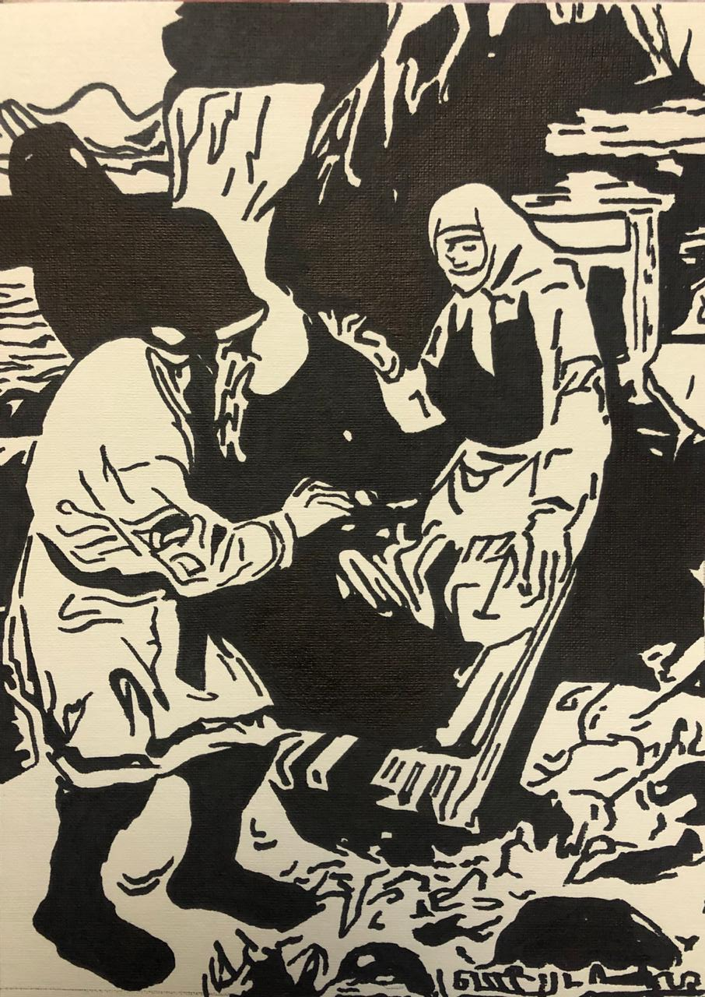
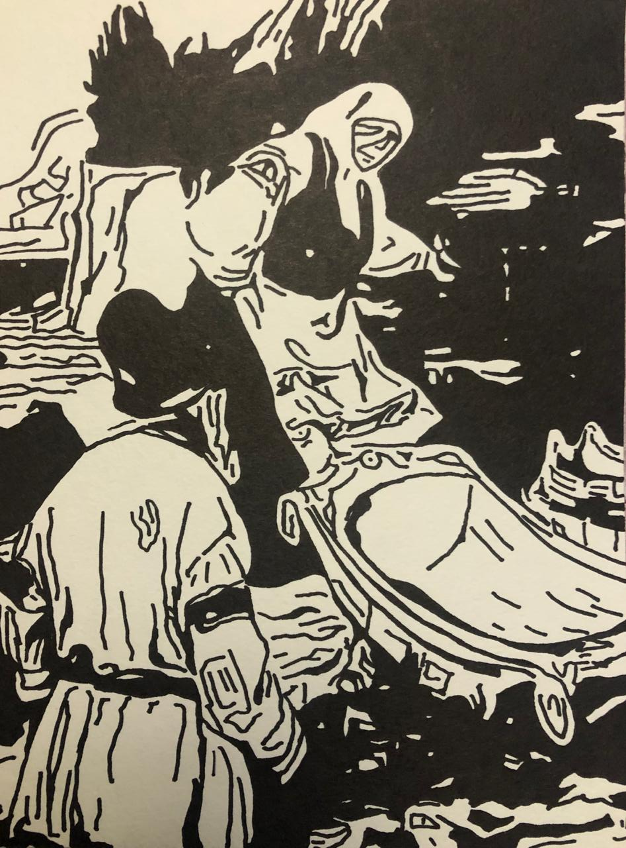

Slide 16
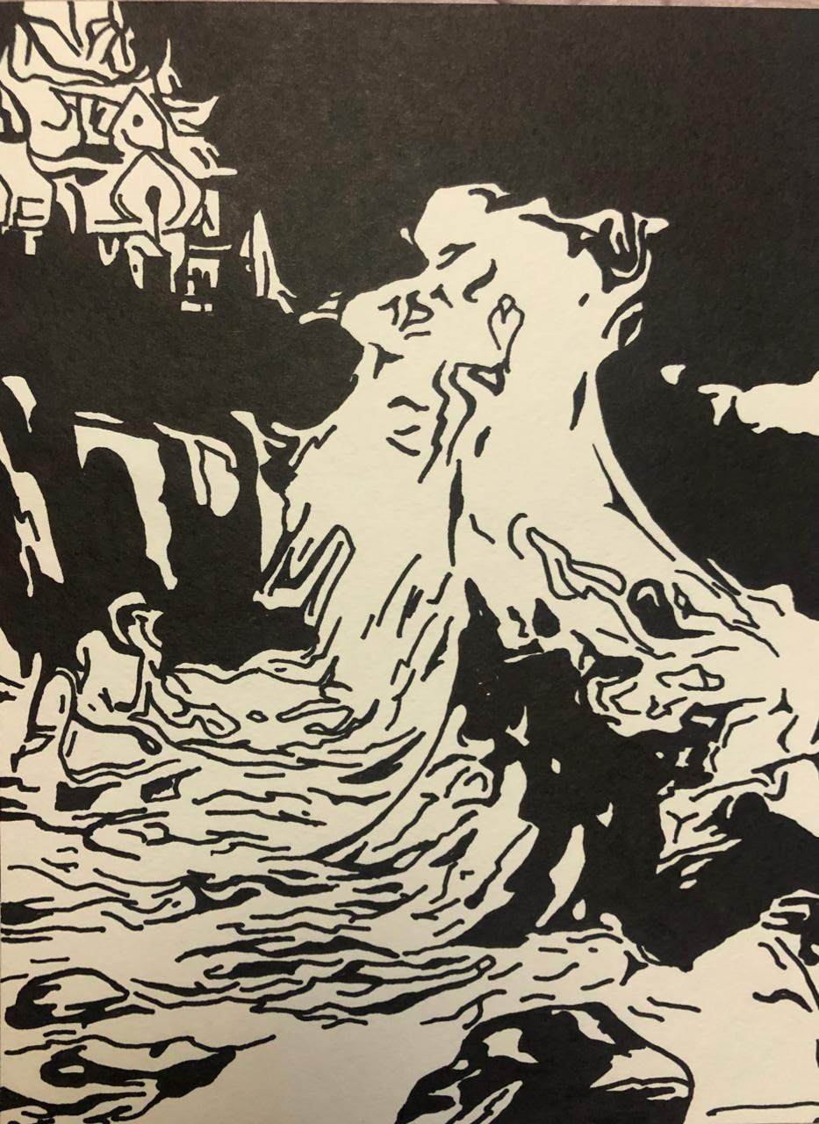

Slide 17
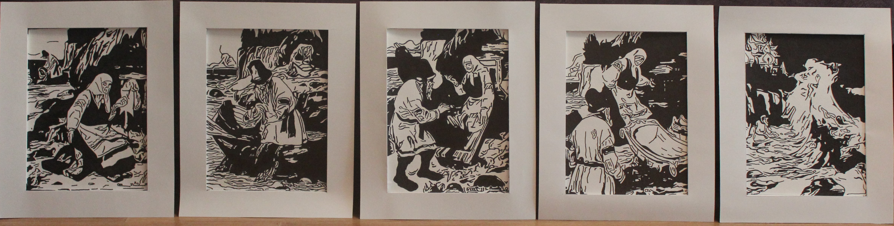
Результат работы: Серия графических работ
«Жили-были старик со старухой» 24х18

Slide 18
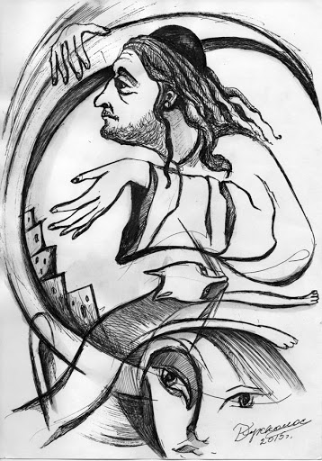
Заключение
Таким образом, из вышесказанного можно сделать следующий вывод : чтобы правильно выполнить рисунок, необходимо изучать законы, средства и правила композиции, потому что, только соблюдая их, может получиться целостная композиция. При этом важно осознавать, что выбор фор мата, точки зрения и правильная убедительная компоновка самого изображения на листе бумаги есть неотъемлемая часть выполнения рисунка.

Slide 19
ЛИТЕРАТУРА
Визер , В. Черно-белая графика. :Учеб. Пособие/В. Визер. - СПб.: Питер , 2011. - 192ст.
Беда Г.В. основы изобразительной грамоты./ Беда Г.В. - М.,1989.
Ганкина Э.З. Художник в современной детской книге: Очерки. /Ганкина Э.З. М.: Сов. Р художник, 1977.-215 е.: ил.
Иконников А.В.,/ Иконников А.В., Степанов Г. П. Основы архитектурной композиции.- М., 1971. Искусство: Живопись. Скульптур а. Архитектура.- М., 1987-1989.
Кибрик Е. Объективные законы композиции в изобразительном искусстве./ Кибрик Е.

Slide 20
ЛИТЕРАТУРА
Кустодиев. Б. Живопись, рисунок, книжная графика, театрально-декорационное искусство./ Кустодиев. Б.м М., 1983
Левин С.Д. Беседы с юным художником. – / Левин С.Д. М., 1988.
Маслов, М.С. Ступеньки к творчеству : учебное пособие для студен тов. / В.С. Кузин . - М.: Академия. 2012. - 234ст
Молдавская К. Пути к красивой сказке: ( молодые иллюстраторы Дарья Герасимова, Максим Митрофанов) // Книжное обозрение. /Молдавская К.2002.- 1 апр . -С.24 -25.
Фаворский, В.С. О графике как основе книжного искусства, в сборнике: Искусство книги [Текст]: пособие для студентов/ Фаворский, В.С. - М.: Академия. 2010. - 203ст.
Шантыко Н . История и современность в станковой графике // Искусство - 1986. 39. С

